Slide 1
INDONESIA DALAM KRISIS FINANSIAL DAN HUTANG LUAR NEGERI
Kenny Firdaus Tarigan (1710412055)
Andissa Dominic (1710412052)
Dzulfia Andiani (1710412054)
Alpheratz Wua (1710412055)

Slide 2
Latar Belakang Krisis Finansial di Indonesia.
Dilatarbelakangi oleh:
Tata birokrasi Indonesia yang tidak dapat diatur dengan baik
Krisis ekonomi dunia tahun 1997-1998 dan 2008

Slide 3
Krisis finansial ini menyebabkan Indonesia mengalami inflasi. Karena inflasi yang terjadi, banyak bank di Indonesia mengalami likuidasi. Hal tersebut disebabkan oleh tidak mampu melaksanakan kewajiban terhadap nasabahnya akibat dari kebijakan suku bunga yang tinggi yang ditetapkan oleh pemerintah selama krisis berlangsung. Secara khusus di Indonesia, nilai kurs rupiah terhadap dollar Amerika kembali terkoreksi atau mengalamai tekanan hingga mencapai Rp. 12.600,- per Dollar. Hal tersebut terjadi pada tahun 2008.

Slide 4
Perkembangan Hutang Luar Negeri Indonesia
Utang Luar Negeri (ULN) Indonesia pada triwulan III 2019 tercatat sebesar 395,6 miliar dolar AS atau sekitar Rp5.569 triliun (kurs 14.085/dolar AS). Utang tersebut terdiri dari ULN publik (pemerintah dan bank sentral) sebesar 197,1 miliar dolar AS, serta ULN swasta (termasuk BUMN) sebesar 198,5 miliar dolar AS.
https://tirto.id/elHR

Slide 5

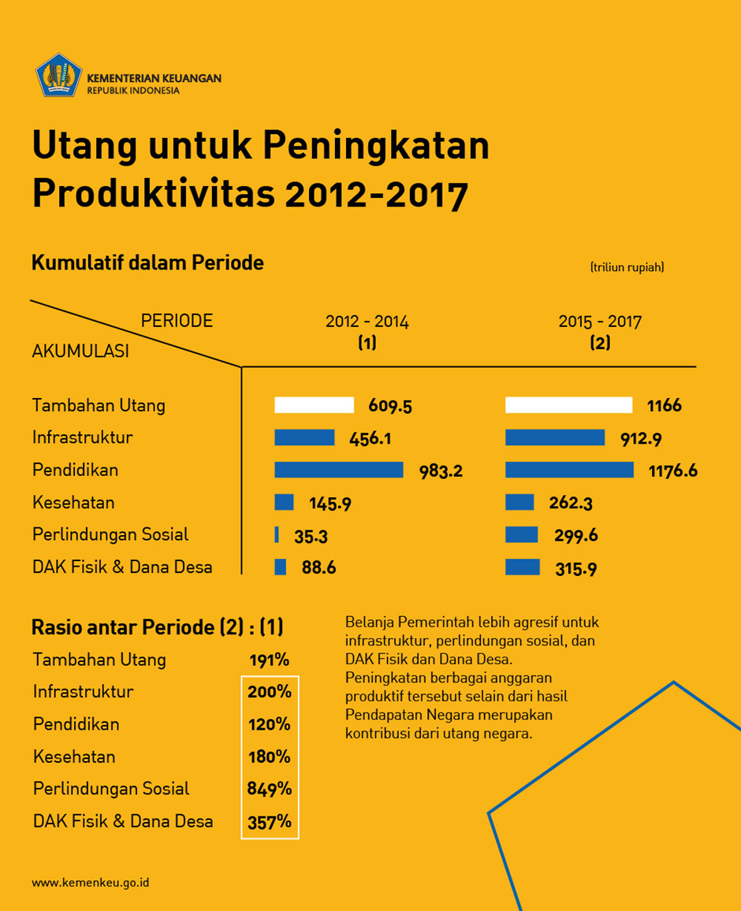
Proyek Indonesia yang dibiayai oleh Utang
Utang Indonesia untuk peningkatan produktivitas priode 2012-2017

Slide 6
Peran dari IMF dalam Krisis Finansial di Indonesia
Adapun peran IMF adalah sebagai berikut
Ketika Indonesia ditimpa krisis, IMF menyarankan untuk menaikkan tingkat suku bunga hingga 70% untuk mencegah pelarian modal ke luar negeri.
Pada saat krisis, dimana daya beli masyarakat turun drastis, IMF menganjurkan pengurangan subsisdi bahan bakar minyak (BBM) dan tarif dasar listrik (TDL) berdasarkan sudut pandang ekonomi.
IMF membantu penataan kembali perekonomian Indonesia dan membantu proses bagi restrukturisasi utang pemerintah, terutama melalui proses penjadwalan kembali utang pemerintah melalui Paris Club.
IMF membantu memulihkan krisis tersebut dengan program reformasi ekonomi yang disarankan oleh IMF melalui empat bidang:
a. Penyehatan sektor keuangan
b. Kebijakan fiskal
c. Kebijakan moneter
d. Penyesuaian structural

Slide 7
Program IMF untuk Indonesia
Program bantuan IMF yang pertama ditanda-tangani pada tanggal 31 Oktober 1997. Dimana program reformasi ekonomi yang disarankan IMF ini mencakup empat bidang :
Penyehatan sektor keuangan
Kebijakan fiskal
Kebijakan moneter
Penyesuaian struktural

Slide 8
Setelah mengalami beberapa perubahan, maka Indonesia dan IMF mendapatkan kesepakatan antar kedua belah pihak tentang strategi yang akan dilakukan oleh Indonesia, yakni :
Menstabilkan rupiah pada tingkat yang sesuai dengan kekuatan ekonomi dari Indonesia
Memperkuat dan mempercepat restrukturisasi sistem perbankan
Memperkuat implementasi reformasi struktural untuk membangun ekonomi yang efisien dan berdaya saing
Menyusun kerangka untuk mengatasi masalah utang perusahaan swasta
Mengembalikan pembelanjaan perdagangan pada keadaan yang normal, sehingga ekspor bisa bangkit kembali.

Slide 9
Terdapat 7 poin tambahan kesepakatan tersebut
Kebijakan moneter dan suku bunga
Pembangunan sektor perbankan
Bantuan anggaran pemerintah untuk golongan lemah
Reformasi BUMN dan swastanisasi
Reformasi struktural
Restrukturisasi utang swasta
Hukum kebangkrutan dan reformasi yuridis
Program dari IMF ini memiliki prioritas utama untuk melakukan restrukturisasi sektor perbankan. Dimana pemerintah melalui IMF akan menjamin kelangsungan kredit murah bagi perusahaan-perusahaan kecil menengah dan koperasi dengan tambahan dana dari anggaran permerintah.

Slide 10
Terima Kasih

